Slide 1


Slide 2
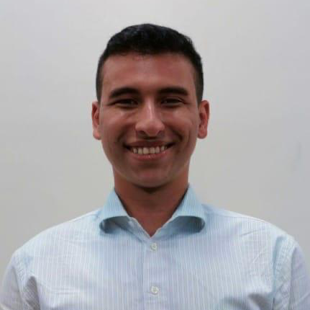
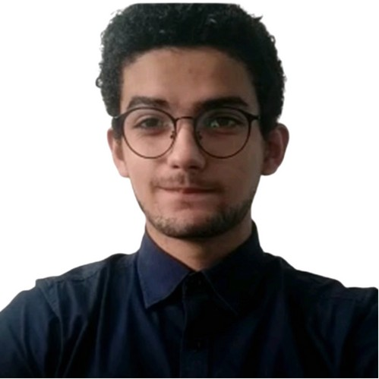
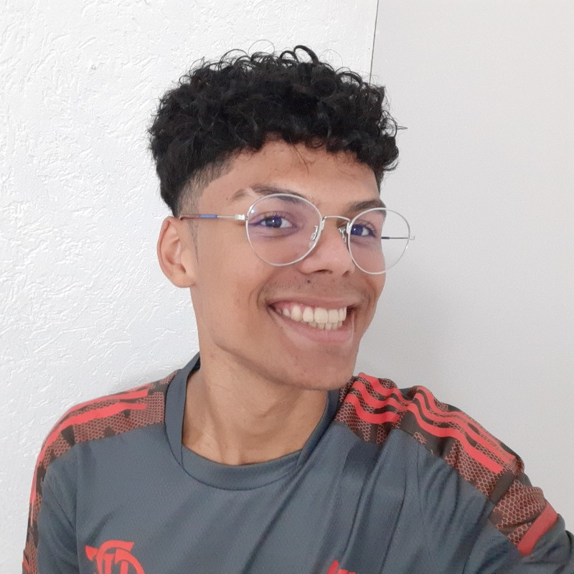
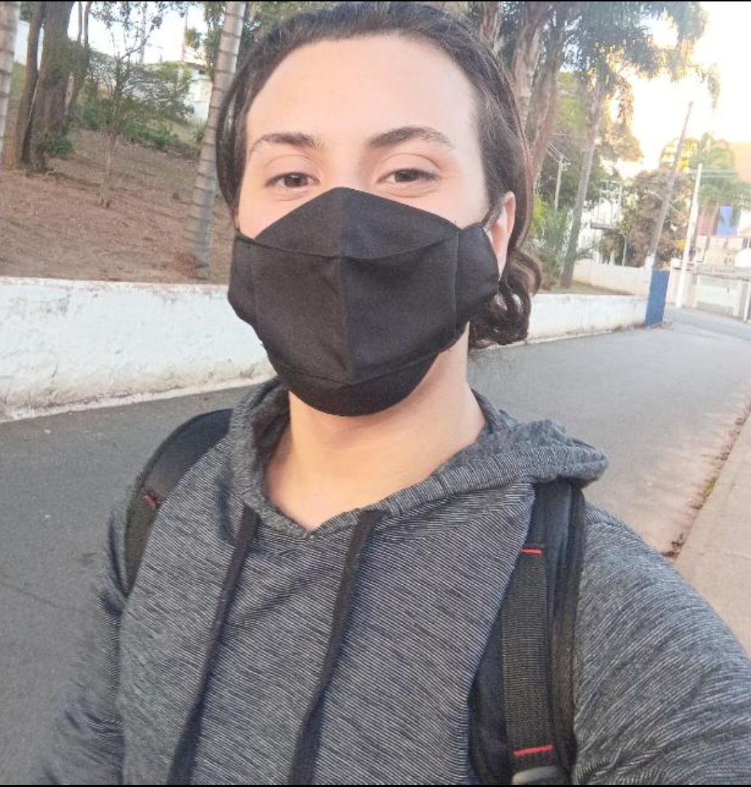
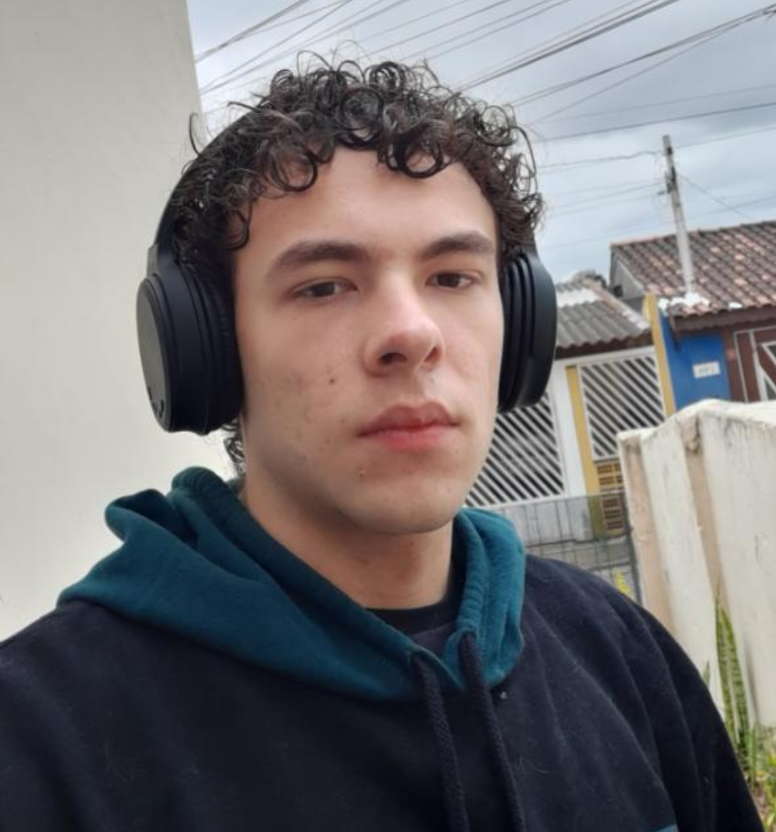


Integrantes
Bruno Vinicius
Kevin Wesselka
Leandro Coelho
Murilo Henrique
Roberto Turbiani
Theofilo Fernandes

Slide 3



Nosso Segmento
Somos uma empresa focada no monitoramento de temperatura e umidade em transportes marítimos.
Atualmente trabalhamos com transporte de frutas.

Slide 4




Desafio e problemas
Prejuízos para quem exporta e produz, chegando até em R$ 206 milhões
Ao ano, 30% da produção mundial de alimentos são perdidos

Slide 5






Justificativa
Barateamento dos equipamentos e sensores
Mercado IoT deve ser investido até 2025 mais de US$ 1 trilhão

Slide 6

Proposta

Slide 7
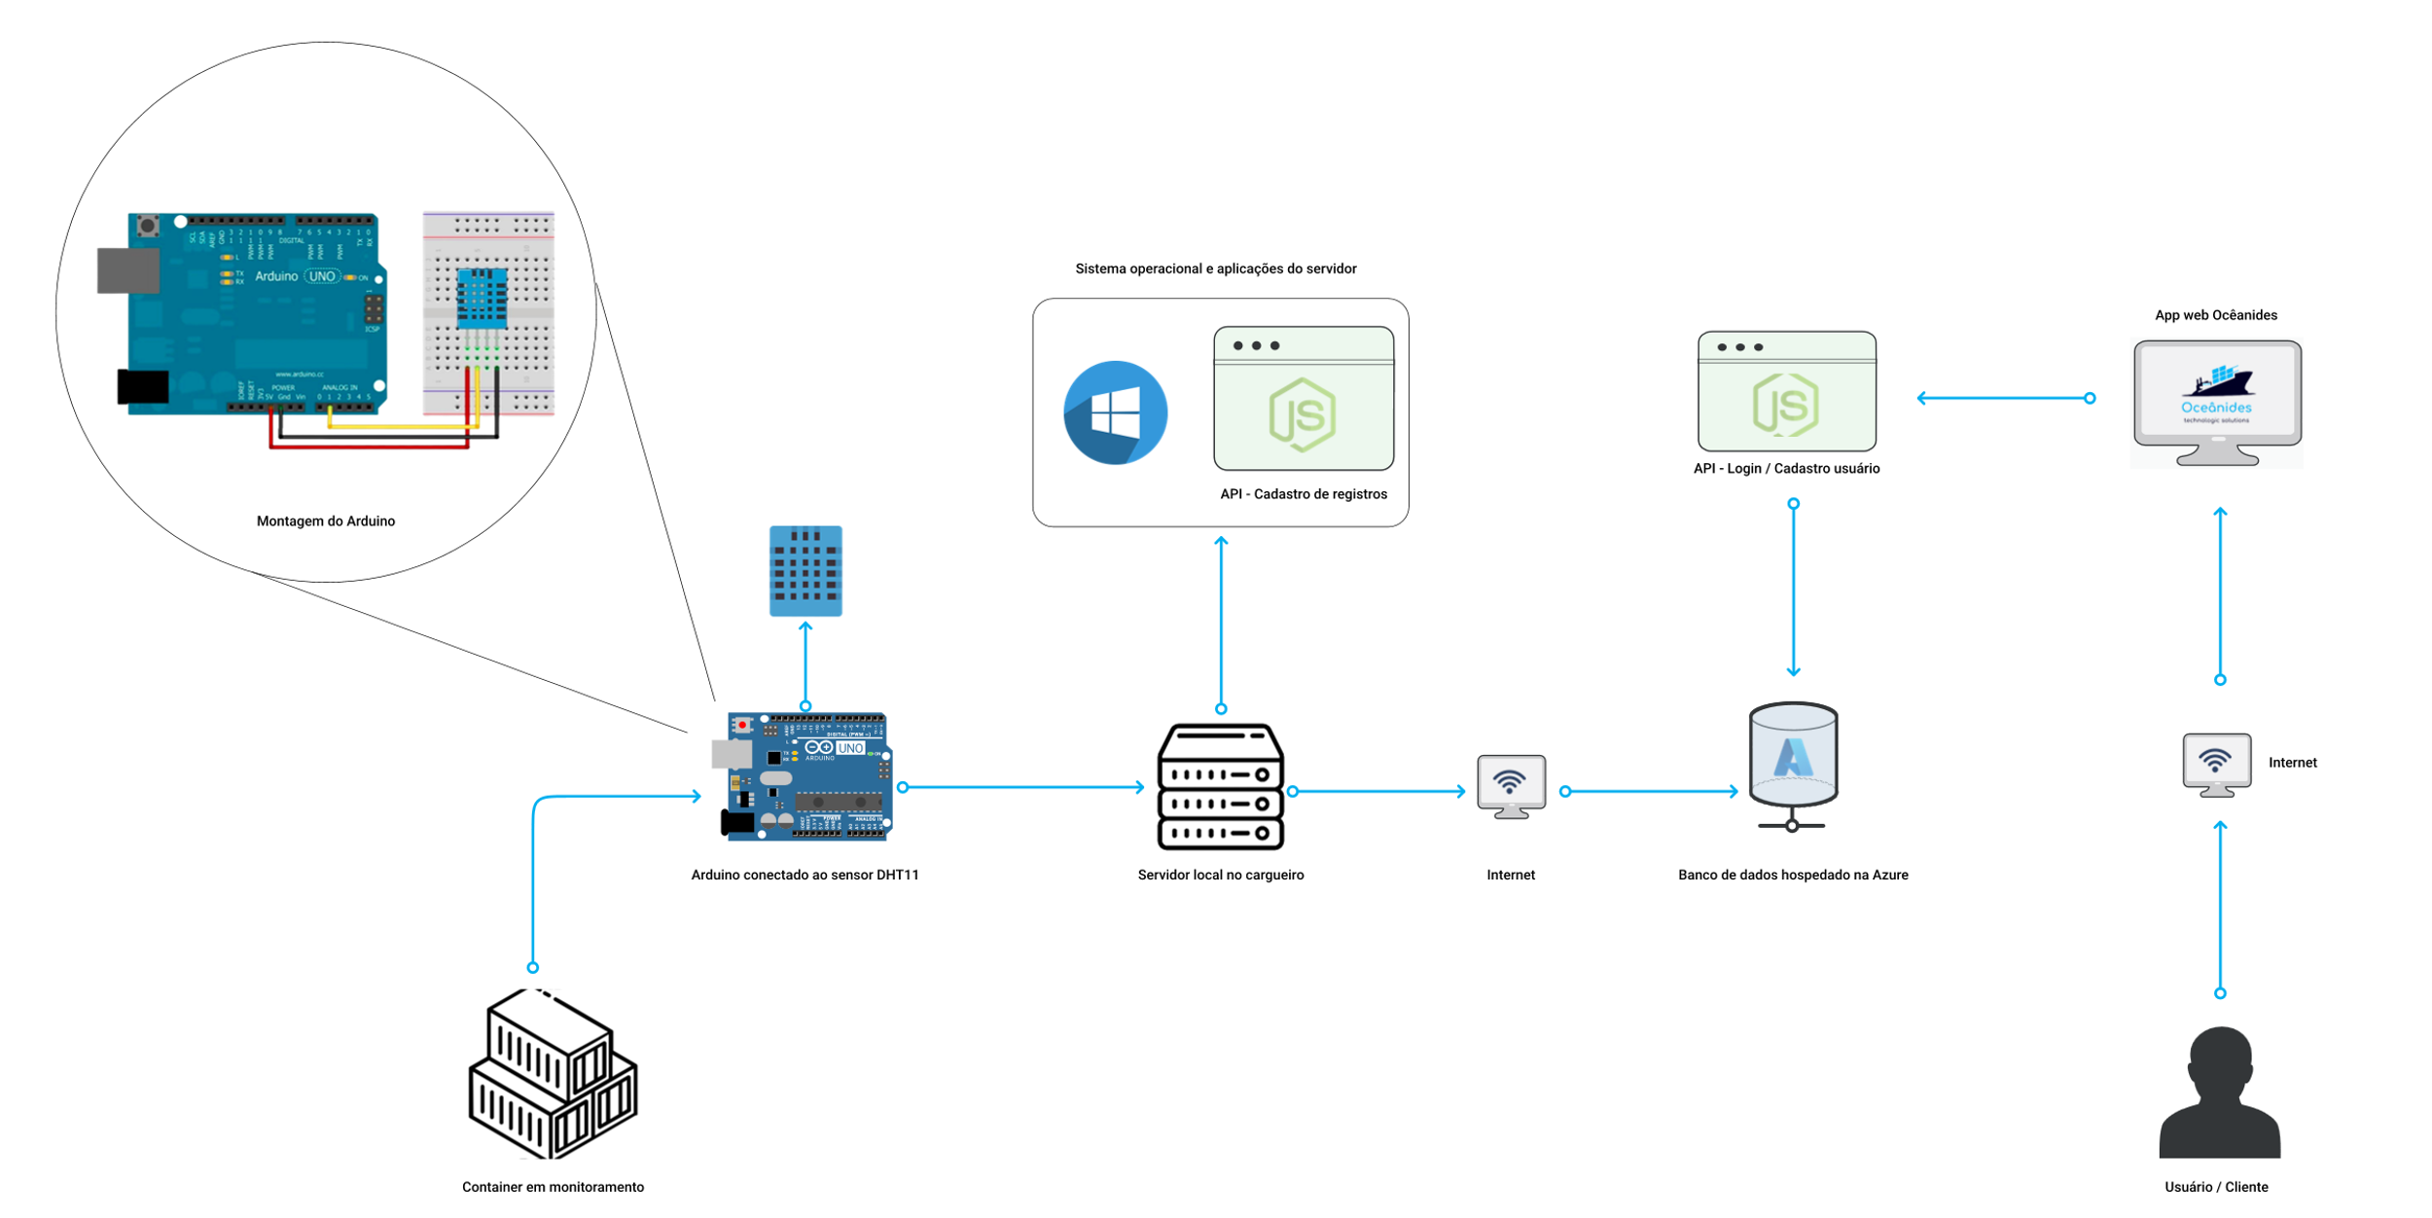
Diagrama de solução

Slide 8



Backlog e Sprint

Slide 9
Site institucional
Cadastro e Login
Dashboard

Slide 10
Analytics
Legenda
Alerta crítico frio
Alerta emergência frio
Alerta ideal
Alerta crítico quente
Alerta crítico quente

Slide 11
Analytics
Umidade

Slide 12
Analytics
Faixa de temperatura baixa

Slide 13
Analytics
Faixa de temperatura intermediária

Slide 14
Analytics
Faixa de temperatura alta

